Slide 1
自律神経失調症

Slide 2
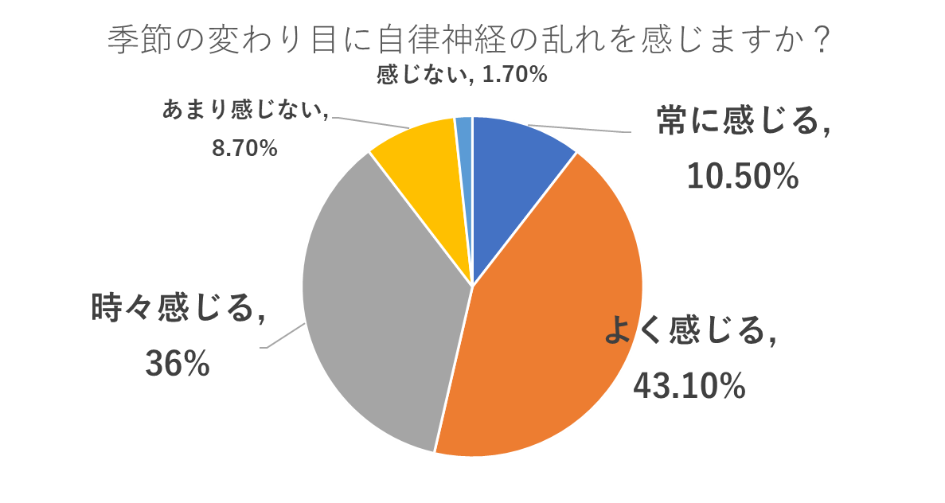
自律神経失調症
季節の変わり目は、気温や湿度の変動が激しく、それによって自律神経のバランスが乱れやすくなるといわれています。
また、季節の変わり目の時期には、生活環境の変化によるストレスといった要因も加わりやすいため、自律神経が乱れやすくなると考えられています。
女性は約40人に1人
男性は約75人に1人

Slide 3
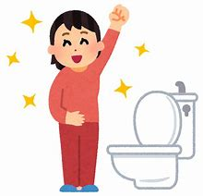
自律神経とは
自分の意思と関係なく、 自動的に体の機能を調節する神経
「交感神経」と「副交感神経」の2つに分類される
心臓を動かす、体温を調節する、消化するなどの身体反応

Slide 4
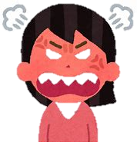
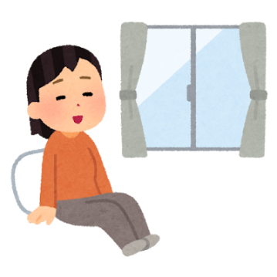
交感神経と副交感神経
交感神経が
優位になると…
副交感神経が
優位になると…
脈が速くなる
呼吸がはやくなる
血管が収縮 ➡血圧が上がる
消化の抑制
尿をためる
涙が出にくい
脈が遅くなる
呼吸がゆっくり
血管がひろがる ➡血圧が下がる
消化を促進
尿を出す
涙が出る

Slide 5
自律神経の乱れ
交感神経と副交感神経は、状況に応じて強弱が切り替わる
どちらかが強くなりすぎると様々な問題が起こる
交感神経
副交感神経
自律神経失調症
自律神経のバランスがうまくいかないために起こるさまざまな症状の総称
交感神経の活動が強まり過ぎて、過緊張状態になっている ことが多い

Slide 6
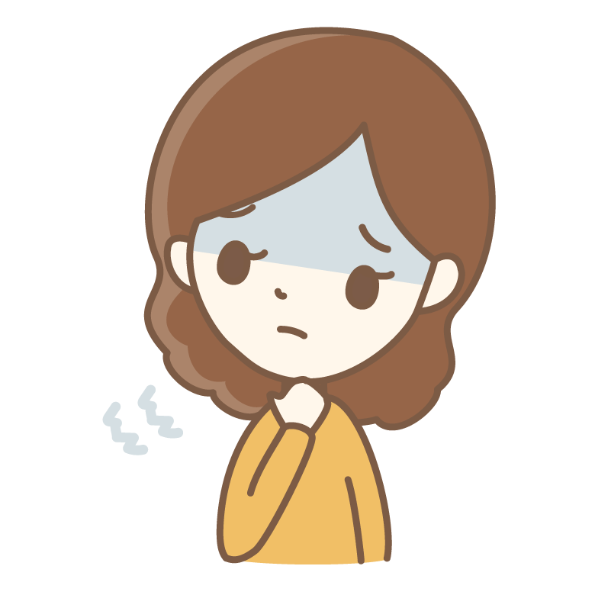
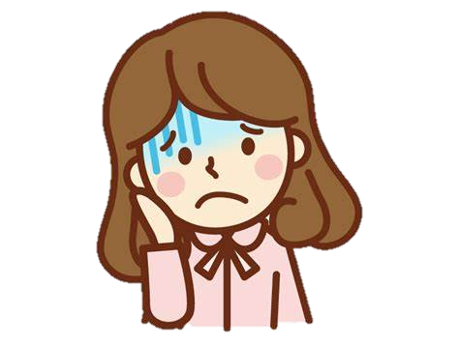
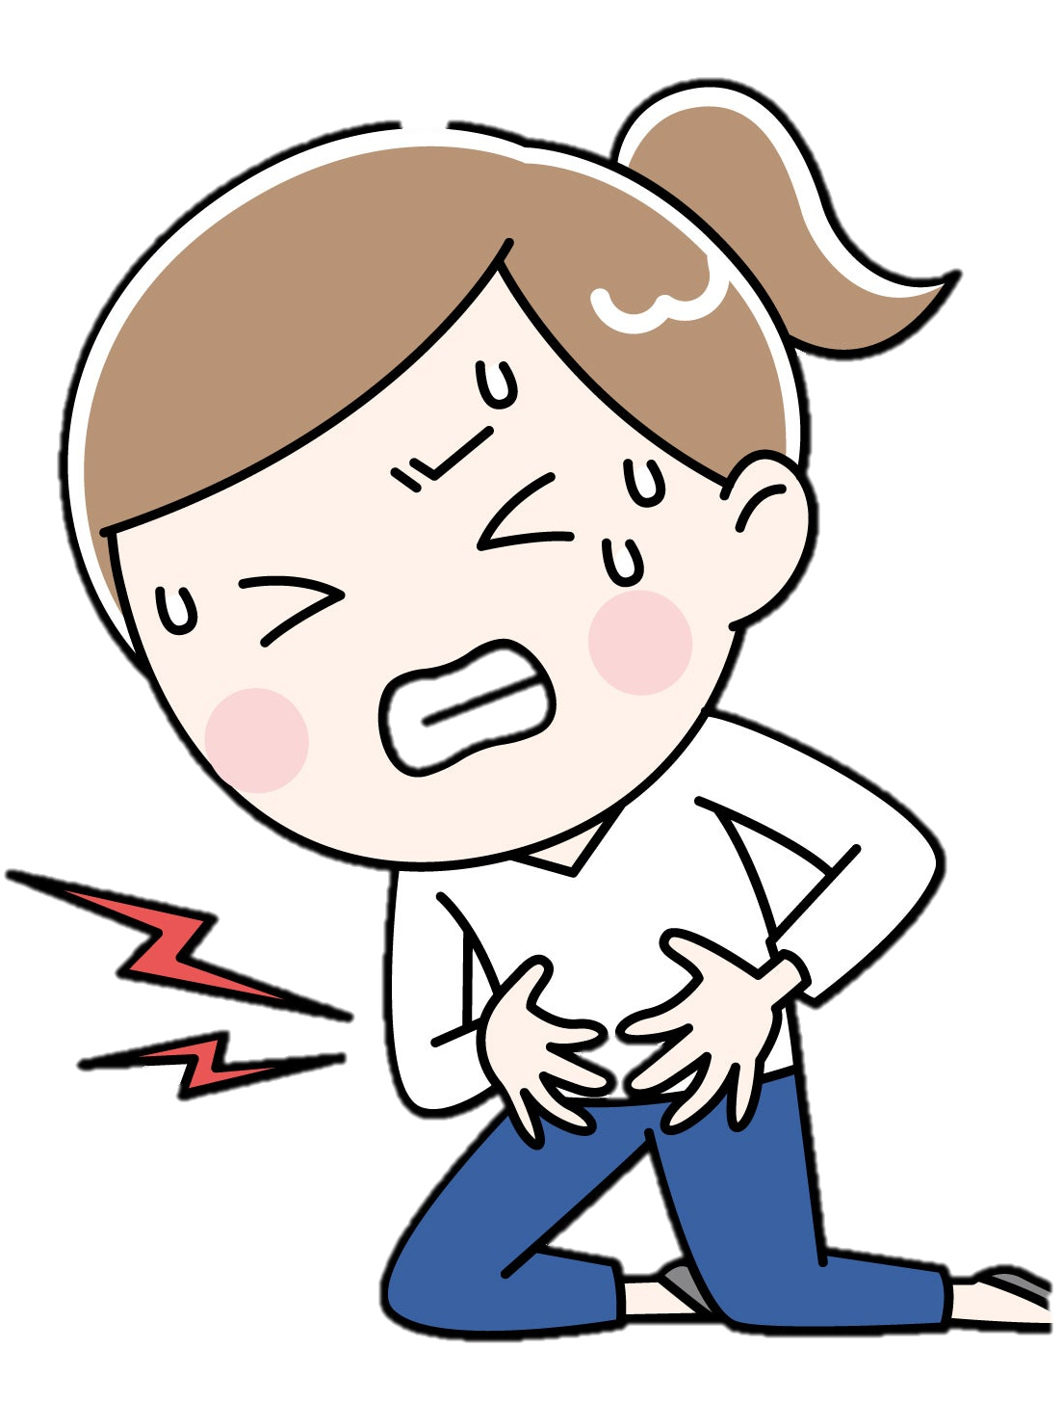
自律神経失調症の主な症状
自律神経失調症の症状は、身体だけでなく精神面にもあらわれます。
身体的症状
精神的症状
● 吐き気
● 頭痛
● 微熱
● 倦怠感
● 冷や汗
● 生理不順
● 耳鳴り
● めまい
● 不眠症
● 味覚障害
● 震え
● 動悸
● 激しい血圧変動
● 人間不信
● 情緒不安定
● 被害妄想
● うつ状態 など

Slide 7
自律神経失調症の原因は
ストレス
ホルモンの乱れ
（更年期）
睡眠や食生活など 生活習慣の乱れ
気候の変化
環境の変化
精神的負担
更年期に伴う ホルモンの減少が 影響する
睡眠の質の低下
バランスの悪い食事 運動不足
ストレスやホルモンの乱れ、生活習慣の乱れによって、 自律神経のバランスが崩れてしまう！

Slide 8
自律神経失調症が疑わしい時…
似たような症状が現れる他の病気の可能性もあるので、疑わしい場合は病院できちんと診断して もらいましょう。
自律神経失調症と似た症状の病気
身体の症状
精神の症状
● 糖尿病
● パーキンソン病
● 貧血
● バセドウ病 など
● 心身症
● うつ病（仮面うつ）など
※重大な病気が隠されている可能性もあるので、自分で
「自律神経失調症」と思い込んでしまうのは危険です！

Slide 9
自律神経失調症の予防法
質の良い睡眠
十分な睡眠をとる
寝不足と感じた日には20分程度の昼寝する など
規則正しい食事
1日3食決まった時間に食事をとるように心がけましょ う
ストレス対処法を身につける
入浴する
趣味を見つける など
適度な運動
適度な運動を行い、 ストレスを発散しましょう。
➡運動をすることで、質の良 い睡眠にもつながります。

Slide 10
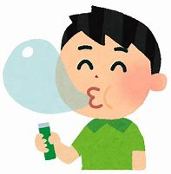
自律神経失調症へのガムの効果
ガムを噛むと
1.ストレスを感じる脳の前頭前野の活動を抑える
2.ストレスを緩和するセロトニンが増える
3.唾液の中のアミラーゼが増えて消化が促進される
仕事のストレス
自律神経活動バランス改善
高 ストレス 低
バランス改善
ガムをかむと自律神経バランス改善
ガムをかむとストレス緩和

